Slide 1



义务教育《信息科技》五年级下册
第2单元 社团活动解趣题
第7课 估算树叶的面积
——解决估算类问题
芜湖市解放西路小学 戴静

Slide 2


学习情境
老师说借助 一把小豆子，就能估算出树叶的面积，这么神奇的算法，究竟有什么奥秘呢？

Slide 3




学习导航
活动一：观察撒豆过程，分析算法原理
活动二：规划程序模拟方案，确定估算方法
活动五：梳理算法原理
活动三：编写估算程序
活动四：记录个人估算数据，研究小组估算数据
活动六：估算其他种类树叶的面积

Slide 4


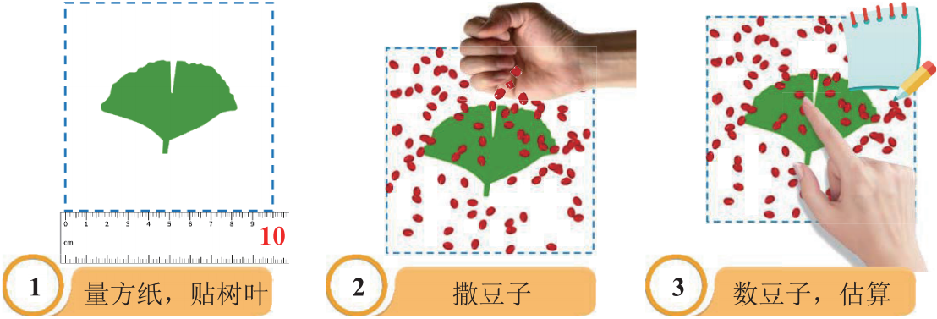
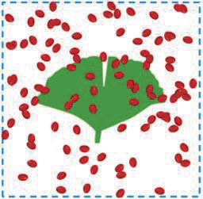


活动一：观察撒豆过程，分析算法原理
请观看微课，观察撒豆子的过程和结果，说一说，你觉得“撒豆法”可行吗？
撒豆子估算树叶面积

Slide 5
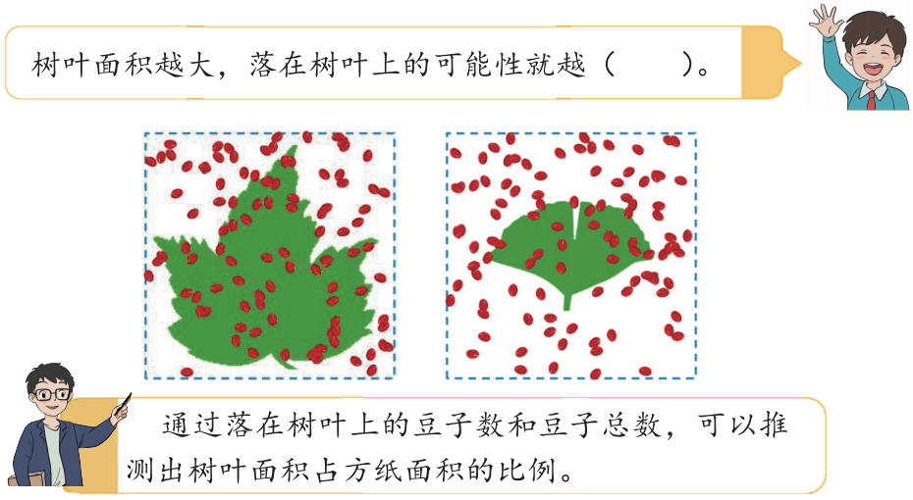
活动一：观察撒豆过程，分析算法原理
大
请观察两次的撒豆结果，想一想，豆子落在树叶上的可能性和树叶面积有什么关系？

Slide 6
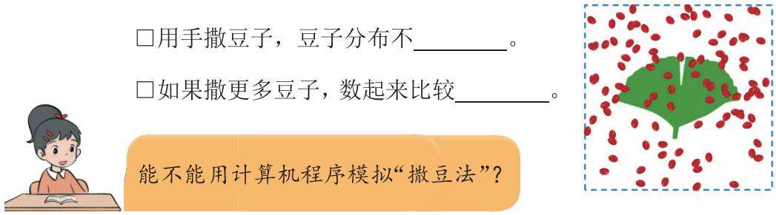
活动二：规划程序模拟方案，确定估算方法
请观察豆子落在方纸上的分布情况，说一说，“撒豆法”有哪些不足之处？你有什么办法来解决这些问题？
均 匀
麻 烦

Slide 7

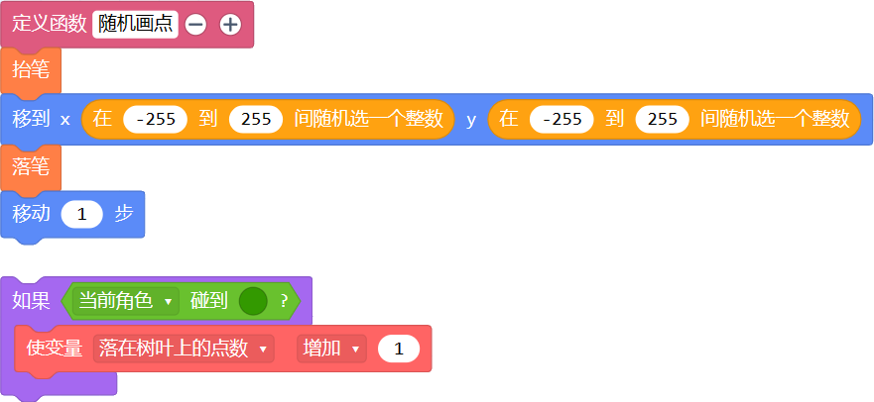


活动二：规划程序模拟方案，确定估算方法
下面两段程序可以用来实现撒豆法中的什么功能，请连一连。
撒
随机画点可以代替（ ）豆子。
数
累计碰到绿色的点，可以代替（ ）豆子。

Slide 8


活动二：规划程序模拟方案，确定估算方法
想一想，如何才能根据撒豆子的结果估算出树叶的面积？请补充计算公式中的运算符号。
×

Slide 9
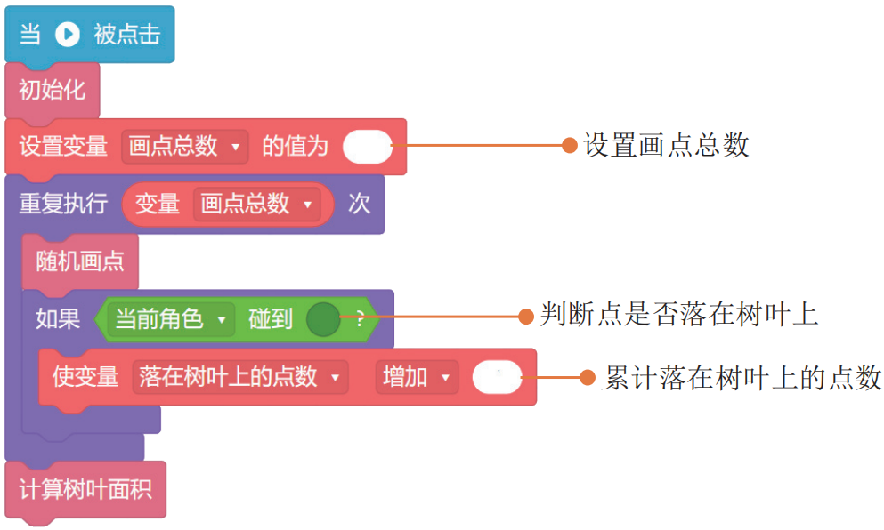
活动三：编写估算程序
请打开“估算树叶面积”程序，将程序指令补充完整。
如果要撒100颗豆子，填几合适？1000颗呢？
100
1
要实现“碰到一次数一次”，应该填几？

Slide 10


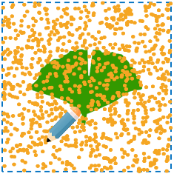

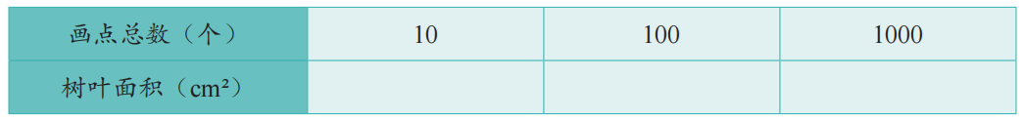
活动四：记录个人估算数据，研究小组估算数据
调整变量“画点总数”，运行程序在表中记录估算的面积数据。

Slide 11
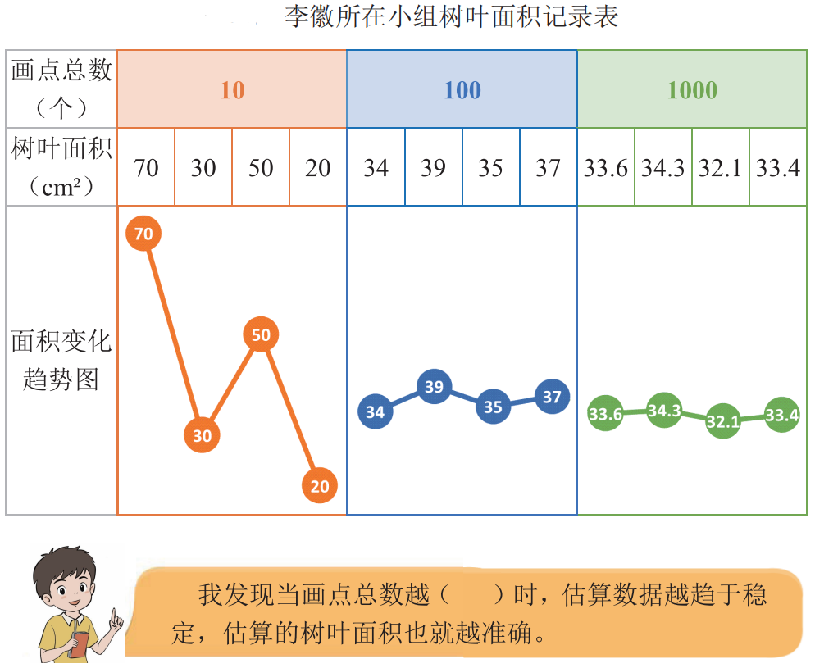
活动四：记录个人估算数据，研究小组估算数据
将你和小组同学的数据输入“树叶面积记录表”中，观察估算面积和画点总数之间的变化趋势。
依据这个发现，我认为当豆子总数=（ ）时，树叶面积≈（ ）平方厘米的结果比较准确。
大

Slide 12
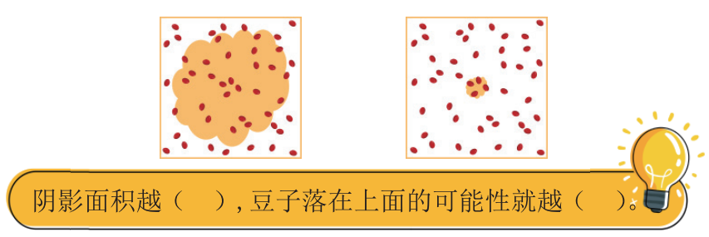
活动五：梳理算法原理
大
大
“撒豆法”也称蒙特卡洛算法，请上网了解这种估算方法。请分析上图，说一说为什么这种算法能用于解决估算题。

Slide 13


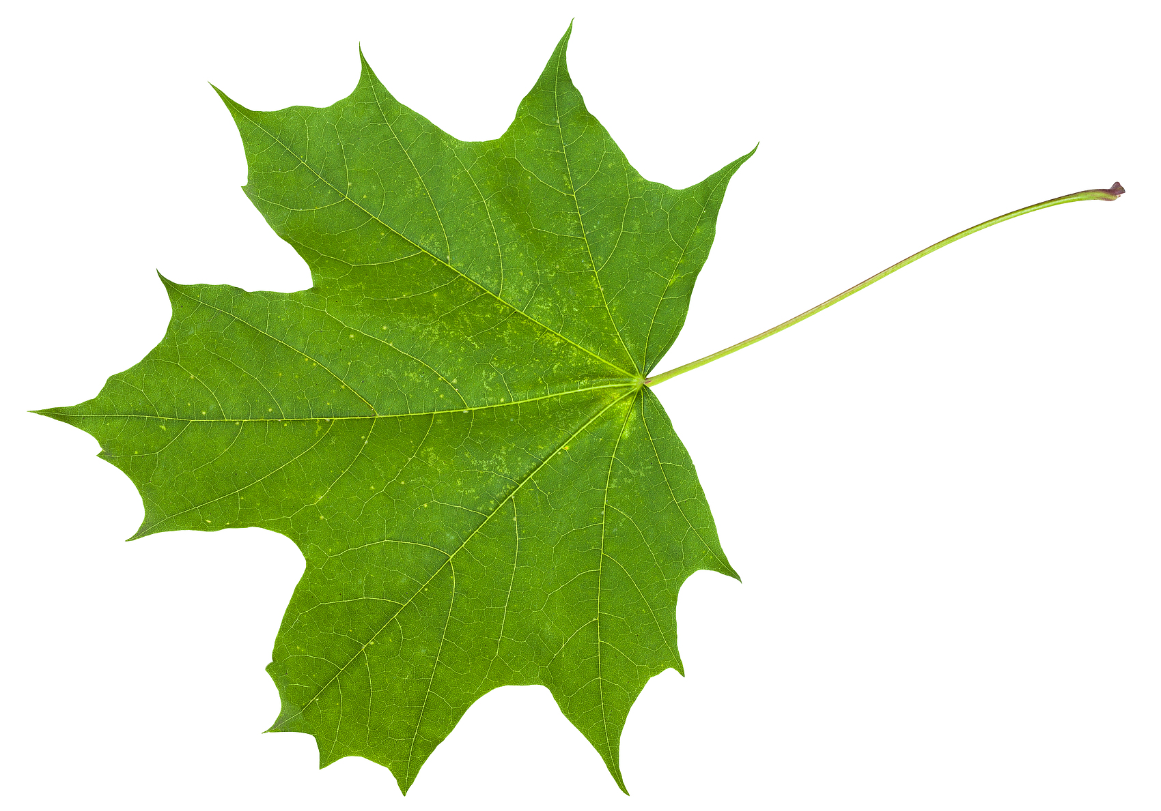

活动六：估算其他种类树叶的面积
请观看微课“估算其他树叶”，学习将树叶图片导入程序的方法，并用程序来估算自己喜欢的树叶。

Slide 14

义务教育《信息科技》五年级下册
下节课再见！

